Slide 1
관계, identifying(식별) 정리
Er-diagram으로 설명

Slide 2
관계(1:1, 1:N, N:M)와 Identifying
RDBMS(mysql, oracle 등)에서 사용하는 개념이 아닌 테이블 설계시 사용되는 개념
ER다이어그램 그릴 때 사용되는 개념
ERD(Entity-Relation Diagram: 개체 관계도)
개체간의 관계를 나타냄
예) 학생테이블과 교과목테이블이 있다면, 개체는 학생과 교과목이 됨

Slide 3
Identifying와 Non-Identifying
Identifying(실선 )
자식 테이블이 부모 테이블에게 종속적
예1) 학생테이블과 학생 성적 테이블
학생 성적 테이블은 학생 테이블이 없다면 의미가 없음
예2) 책 테이블과 저자 테이블
=> 책은 저자없이 존재할 수 없음

Slide 4
Identifying와 Non-Identifying
Non-Identifying(점선 )
자식 테이블이 부모 테이블에게 독립적
예1) 학생테이블과 교과목 테이블
학생 테이블이 없어도 교과목 테이블 자체로도 독립적으로 존재 가능
예2) 책 테이블과 독자 테이블
=> 아무도 안 보는 책이 존재하며, 아무런 책도 안 읽는 사람도 존재함

Slide 5
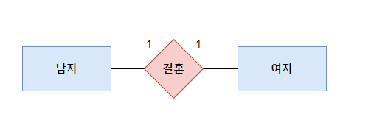
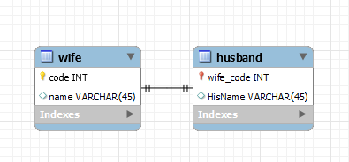
1:1관계
서로간에 단 하나의 관계만을 갖는다.
예시) 남편과 아내

Slide 6
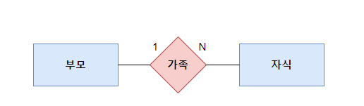
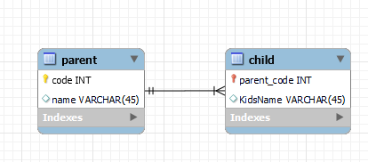
1:N관계
우리가 가장 많이 만들어온 관계
여러 개의 개체가 하나의 개체와 연결될 수 있다.
예시) 부모와 자식, 학교와 학생

Slide 7
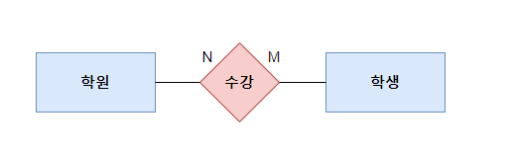
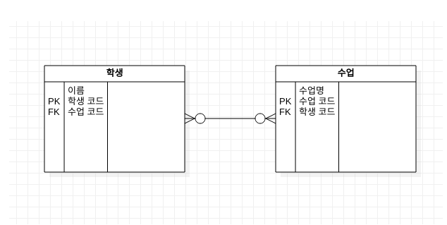
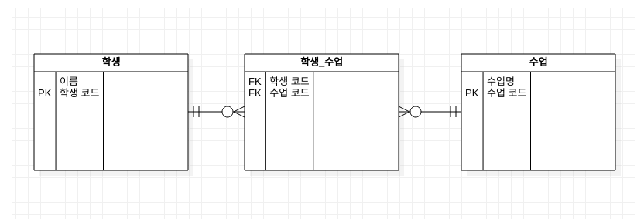
N:M관계
서로에게 1:N 관계를 맺고 있다.
예시) 학생과 수업과목
-> 한 학생이 여러 과목을 들을 수 있다.
-> 한 과목에 여러 학생이 들어올 수 있다.
학생
수업
실제 구현시에는 1:N 으로 분할해야 함
Mysql workbench에서도 자동으로 분할됨

